Slide 1
ANÁLISIS FINANCIERO Y PROYECCIONES
Proyección de Ventas Walmart (2012-2013)
Modelado estacional, tendencia histórica y escenarios de demanda a 3 meses.

Slide 2

Panorama General
Fundamentos del Conjunto de Datos
45
32
\$1.05M
Tiendas analizadas
Meses históricos (2010-2012)
Venta semanal promedio
Base de datos histórica consolidada de tiendas Walmart en EE.UU.

Slide 3



Patrones Temporales
Análisis de Estacionalidad
Pico Diciembre
Noviembre Sólido
Contracción Enero
Índice estacional de 1.40 impulsado por compras decembrinas.
Índice de 1.01 reflejando el inicio de temporada comercial fuerte.
Índice de 0.81 por menor consumo posterior a festividades.
Los factores estacionales muestran consistencia interanual en el comportamiento del consumidor minorista.

Slide 4
Metodología
Cálculo de Tendencia y Supuestos
Regresión Lineal Base
Escenarios de Riesgo
Se ajustó un modelo de tendencia sobre los totales mensuales históricos para capturar la trayectoria estructural a largo plazo de las ventas.
Se proyecta un escenario Esperado ponderando tendencia y estacionalidad, junto con variaciones del ±8% para optimismo y contracción.
Los supuestos incorporan fluctuaciones macroeconómicas y variabilidad estacional esperada.

Slide 5
Resultados Numéricos
Proyección a 3 Meses
Mes | Tendencia Base | Esperado | Optimista (+8%) | Pesimista (-8%)
Nov 2012 | \$206.7M | \$207.8M | \$224.5M | \$191.2M
Dic 2012 | \$206.8M | \$290.3M | \$313.5M | \$267.1M
Ene 2013 | \$207.0M | \$167.4M | \$180.8M | \$154.0M
Valores expresados en millones de dólares americanos para el consolidado de tiendas.

Slide 6

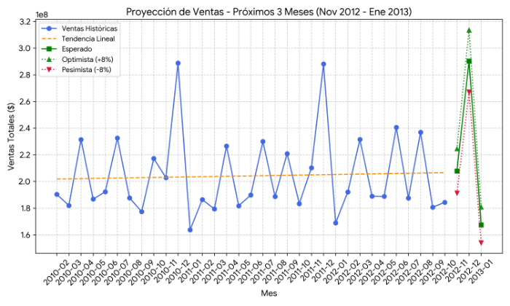
Visualización
Gráfico de Escenarios Futuros
Comportamiento histórico y bandas de proyección para el cierre de periodo.

Slide 7


Conclusiones Estratégicas
El pico de diciembre representa la oportunidad comercial más crítica del trimestre. Las bandas de escenario permiten mitigar riesgos operativos ante posibles desviaciones en la demanda.
FIN DE LA PRESENTACIÓN

